Slide 1
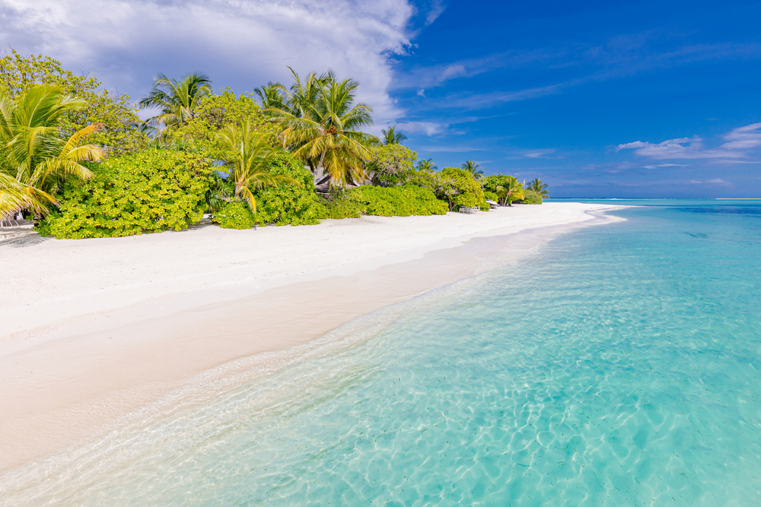
Пляж “ A paradise for alone”

Slide 2

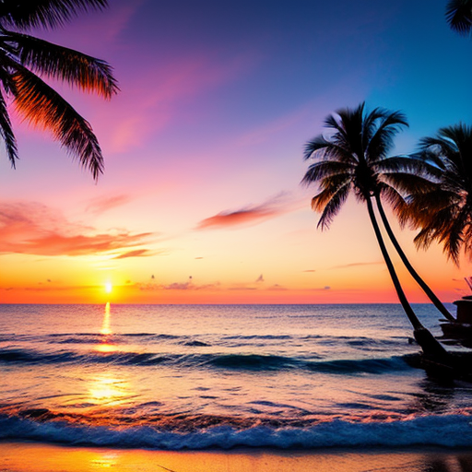
Данный пляж предназначен для людей, которые любят побыть одни.
Не любят шумные компании и находят умиротворение наедине с собой и своими мыслями.

Slide 3

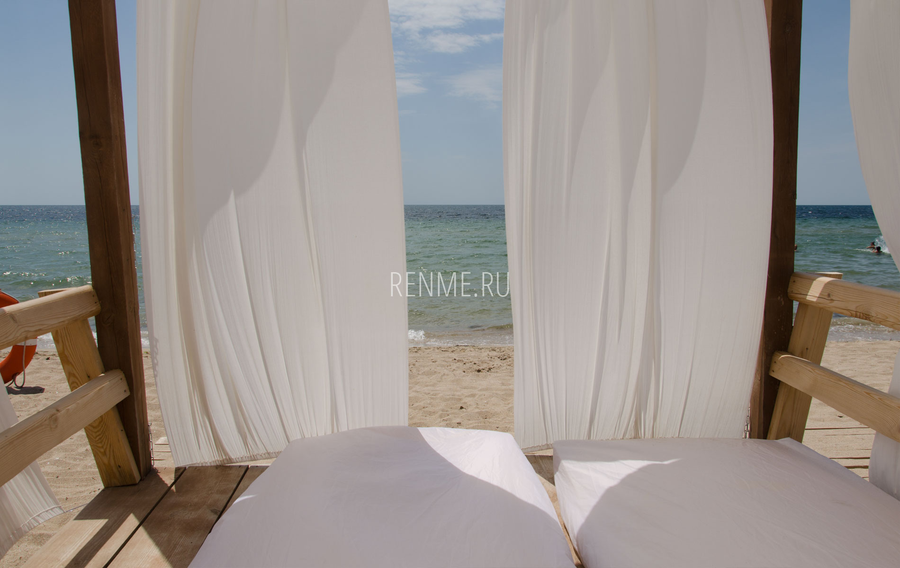
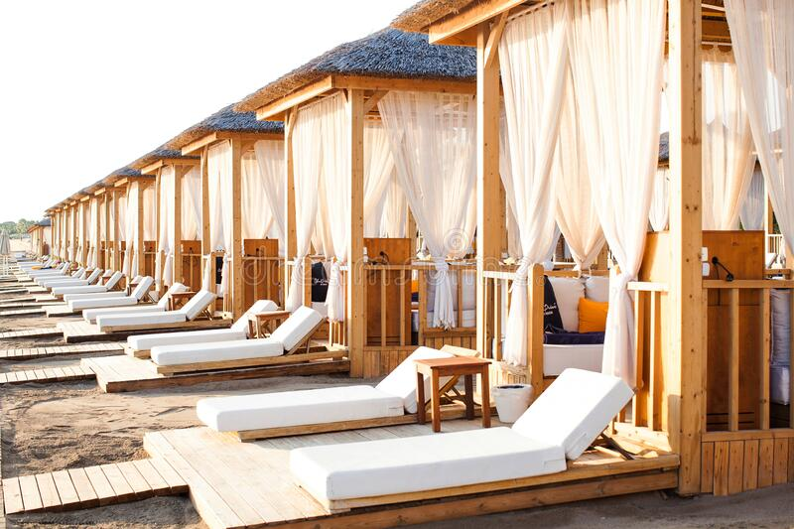
Личное бунгало
Для 1 человека

Slide 4

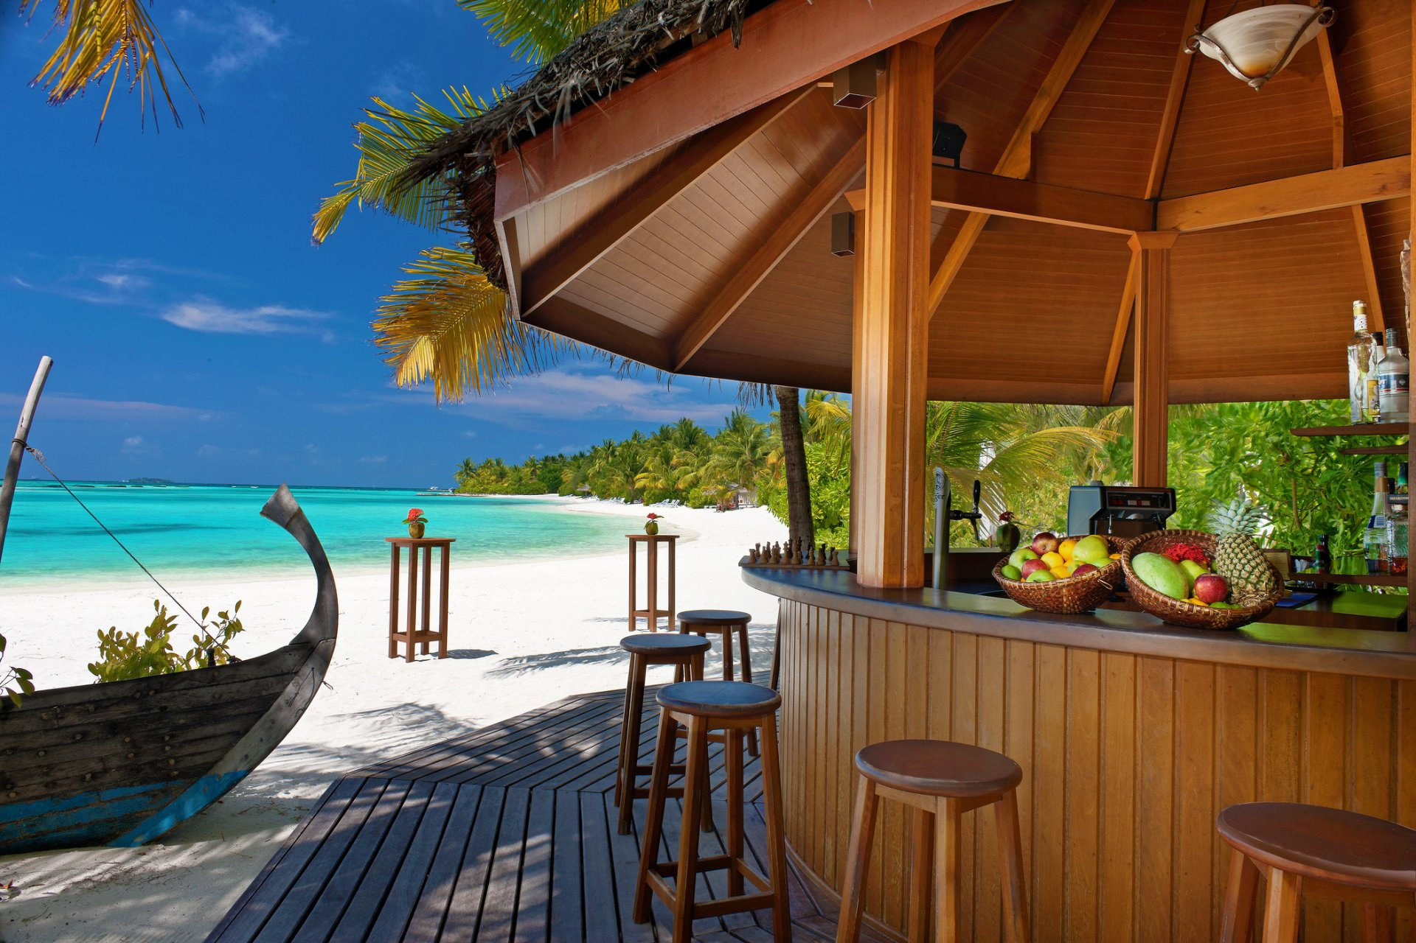
Гастро-бар, в который не надо идти, чтоб сделать заказ, можно оформить и оплатить на сайте

Slide 5
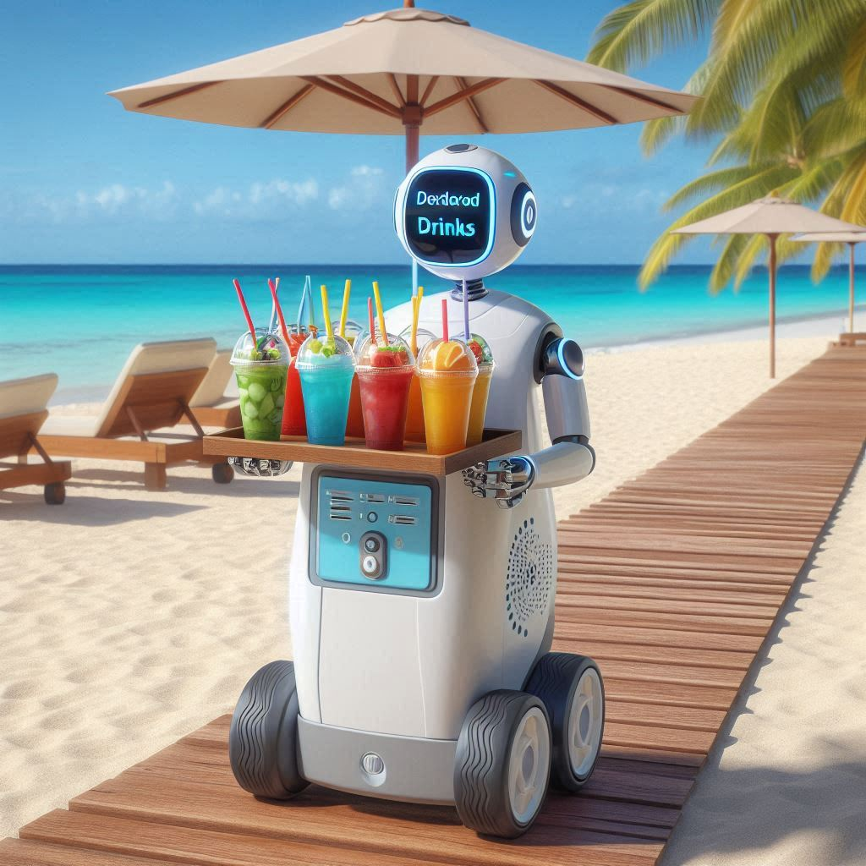
Заказ доставит робот-официант по специальным дорожкам прям к бунгало ☺

Slide 6
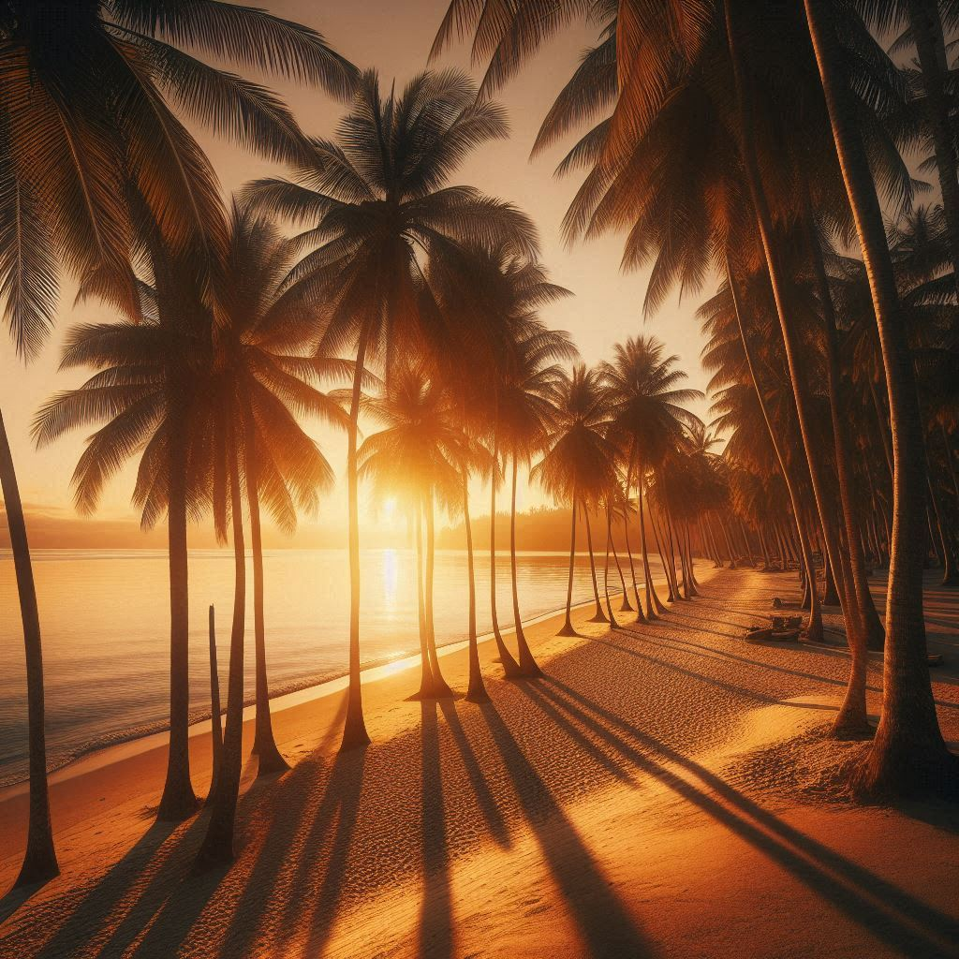
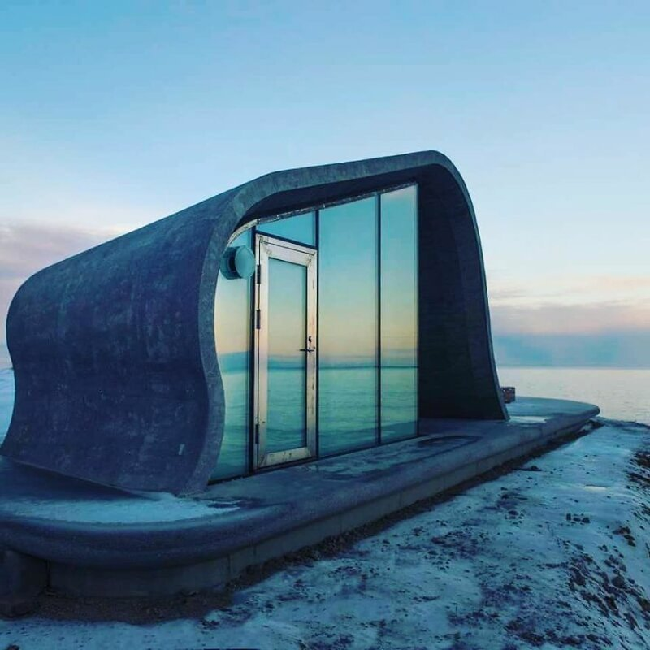
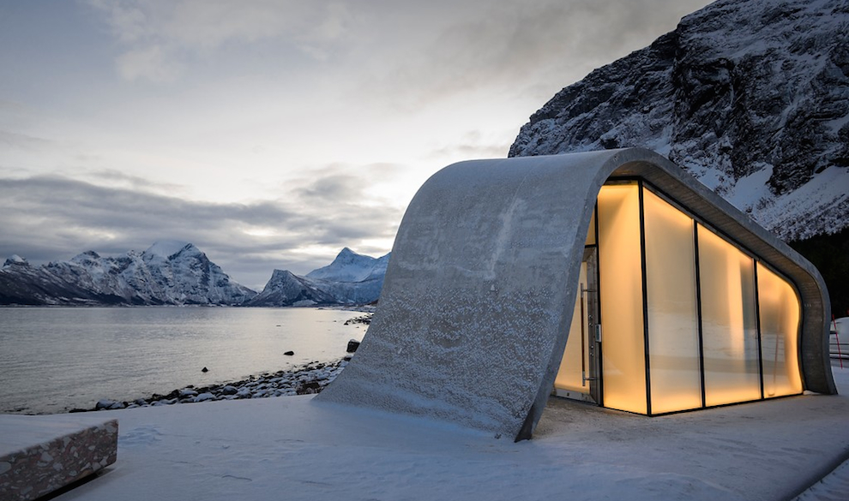
Несколько таких туалетов установлены на пляже, чтобы попасть в них, нужно записаться на сайте, чтоб не стоять в очереди . Запись делается быстро, в один клик

Slide 7
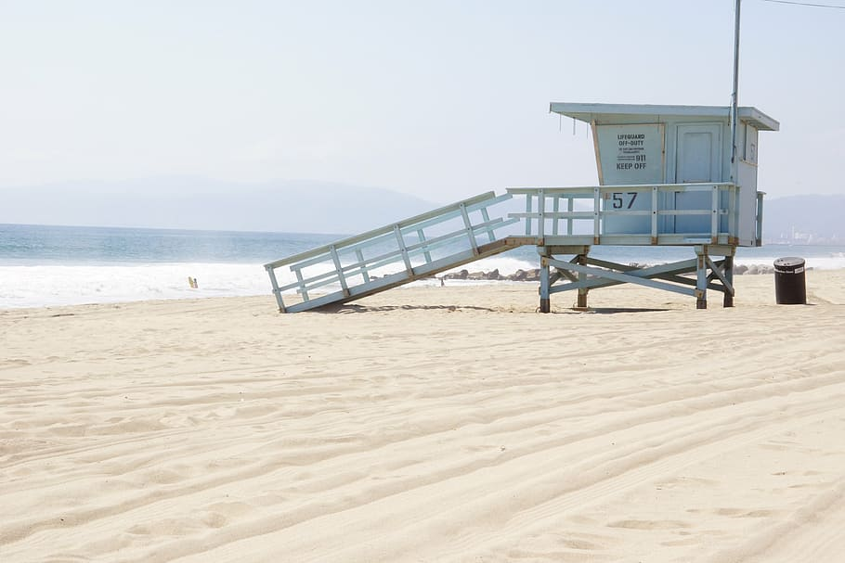
Вышка спасателя

Slide 8
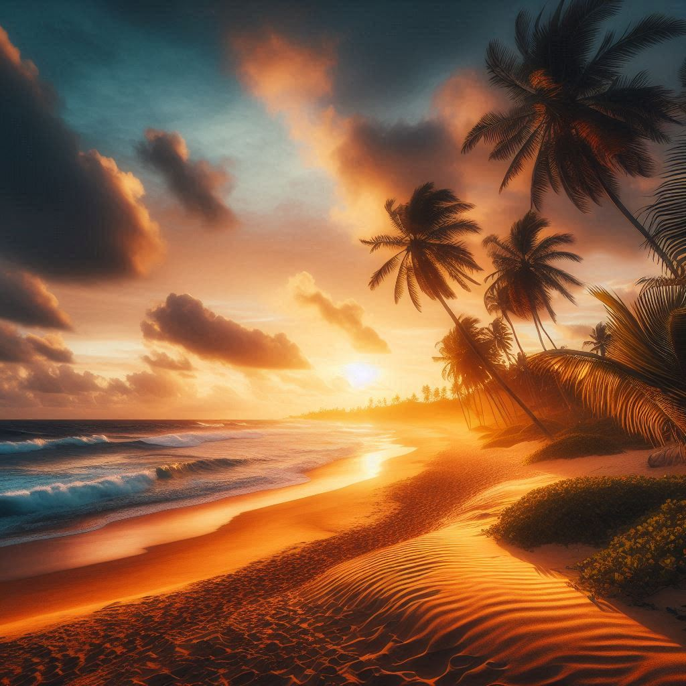

Нельзя с детьми, вход 18+

Slide 9

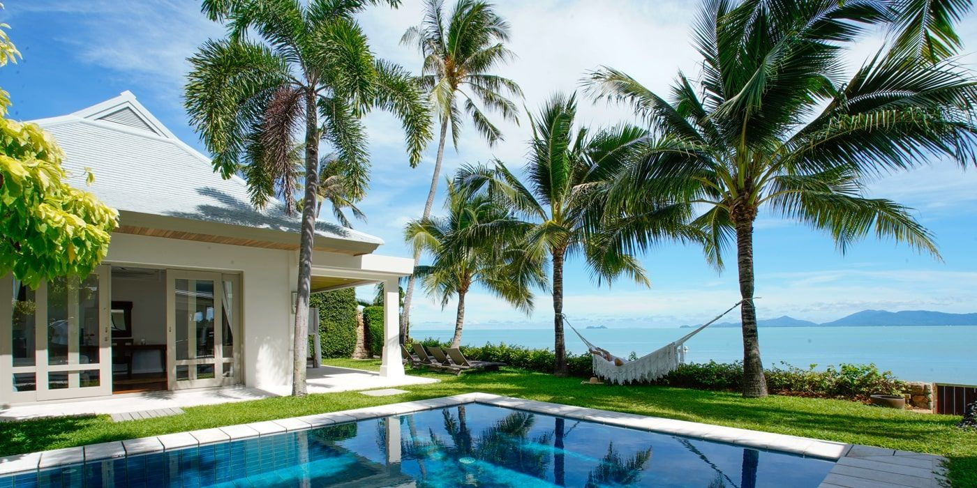
У каждого своя территория и собственный выход на пляж, виллы находятся вдали друг от друга, вилла рассчитана на 1 человека

Slide 10

Спасибо за внимание!

